Slide 1
כתיבת רכיב להצגת סטטיסטיקות על מילים במאגר
מגישים: תם גרונדלנד
דניס ירושצ'וק

Slide 2
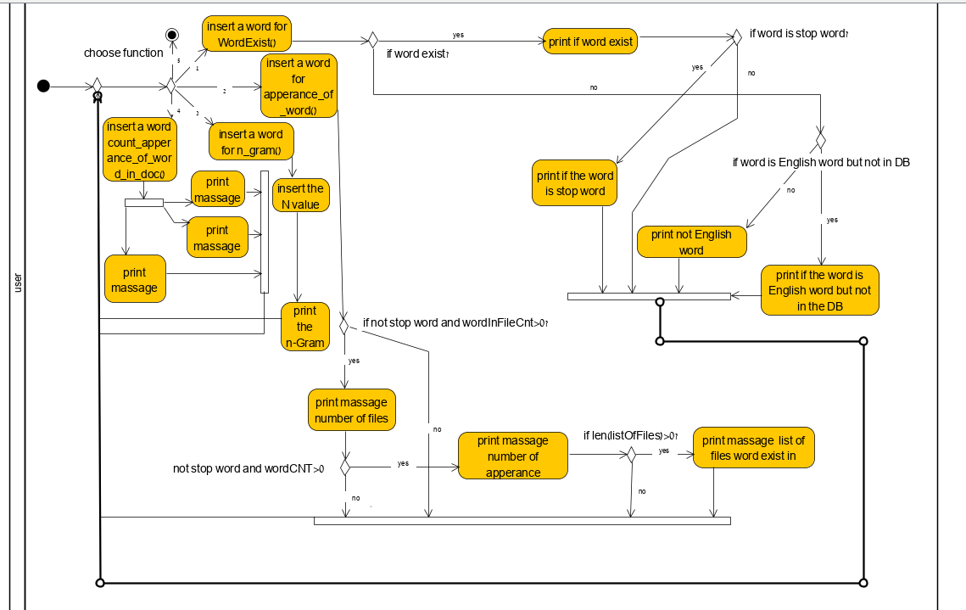

Slide 3
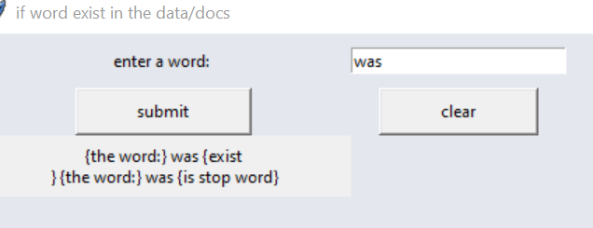
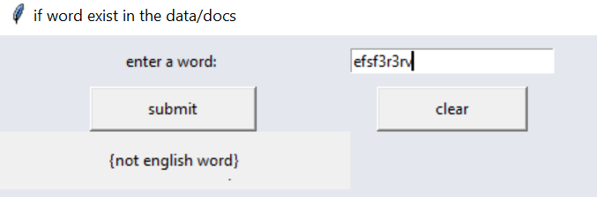
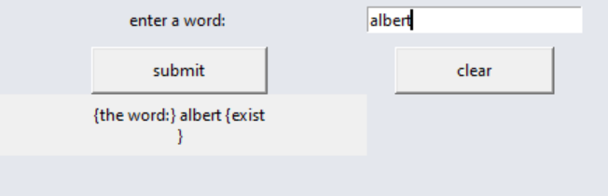
צילומי מסך של הפלט (פונקציה מספר 1)
דוגמה 1:
מציאת מילה קיימת במאגרים אך היא מילת Stop-word
דוגמה 2:
הכנסת מילה שלא קיימת
דוגמה 3:
הכנסת מילה קיימת שהיא לא stop-word

Slide 4
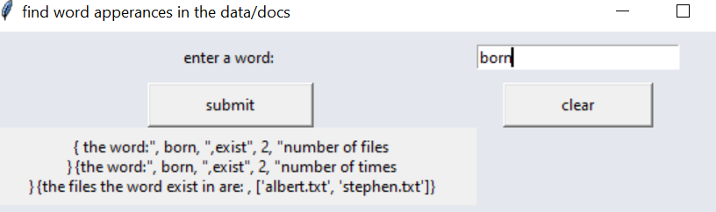
צילומי מסך של הפלט (פונקציה מספר 2)
דוגמה 1:
מילה אשר מופיע במספר מסמכים

Slide 5
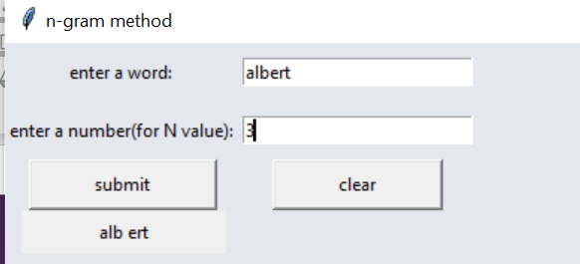
צילומי מסך של הפלט (פונקציה מספר 3)
דוגמה 1:
הכנסת מילה וחלקות המילה לקבוצות של 3 על פי N=3

Slide 6
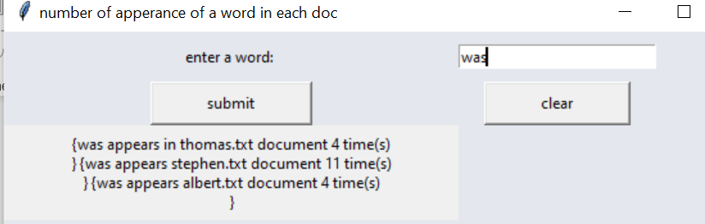
צילומי מסך של הפלט (פונקציה מספר 4)
דוגמה 1:
הצגת כמות הפעמים שהמילה מופיעה בכל מסמך

Slide 7
N-gram
השימושים שיש לשיטת n-gram:
1. על מנת לחשב דמיון בין מילים יש לפרק את המילה לקבוצות בגודל N
2. לעזור לקרוא רצף DNA
3. עוזר לתיקון שגיאות כתיב

